Slide 1


UMKOne
Aplikasi Manajemen Keuangan UMKM
UMKOne
Kelompok 2 SI24E
Program Studi Sistem Informasi
Universitas Nusa Putra
2024/2025

Slide 2


Meet the Team
Annazalla
Al-Karomah
Neng Vira Aulia
Aidil Fitra
Fikri Kurniawan
Dwi Sri Rahayu
Anisa Febriyanti Rahman
(Project Manager )
(Database Engginer )
(Sistem Analis)
(Sistem Analis)
(UI/UX Designer)
(UI/UX Designer)

Slide 3
Gambaran Umum Proyek
Overview Proyek
UMKOne adalah sistem untuk membantu UMKM mengelola keuangan usaha
Proyek didokumentasikan secara lengkap dari kebutuhan hingga manajemen proyek
Dokumen disusun untuk memastikan sistem terencana dan terkontrol

Slide 4
Latar Belakang
Permasalahan yang Dihadapi UMKM
Pencatatan keuangan masih manual
Perhitungan HPP tidak terstruktur
Sulit mengetahui kondisi keuangan usaha

Slide 5

Tujuan Sistem
Tujuan Pengembangan UMKOne
Membantu pencatatan keuangan UMKM
Menghitung Harga Pokok Produksi (HPP)
Menyediakan laporan keuangan sederhana

Slide 6
Ruang Lingkup
Batasan Sistem
Fokus pada pengelolaan keuangan UMKM
Tidak mencakup sistem penjualan online
Digunakan oleh pemilik UMKM

Slide 7

Aktor Sistem
Batasan Sistem
Fokus pada pengelolaan keuangan UMKM
Tidak mencakup sistem penjualan online
Digunakan oleh pemilik UMKM

Slide 8
Kebutuhan Fungsional
Fungsi yang Harus Disediakan Sistem
Login dan autentikasi pengguna
Pengelolaan produk dan bahan
Pencatatan biaya produksi
Perhitungan HPP
Laporan keuangan

Slide 9
Kebutuhan Non Fungsional
Kriteria Kualitas Sistem
Mudah digunakan
Data tersimpan dengan aman
Sistem berjalan stabil
200 M

Slide 10
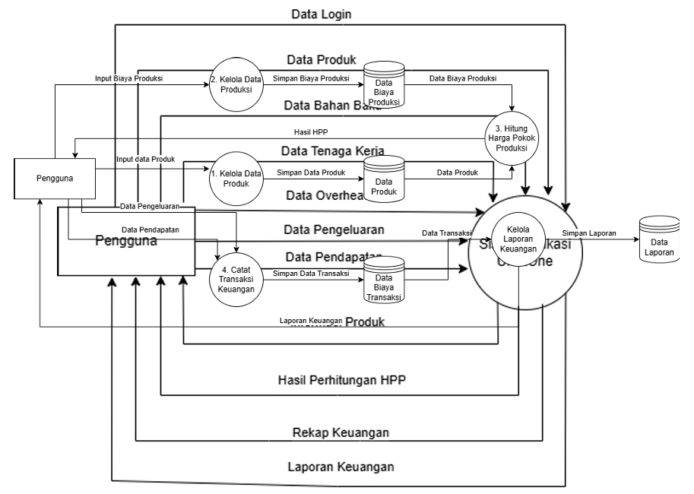
DIAGRAM KONTEKS

Slide 11
DIAGRAM KONTEKS
Interaksi Sistem dan Pengguna
Pengguna memberikan input data
Sistem memproses dan menghasilkan laporan
Menunjukkan batas sistem
200 M

Slide 12
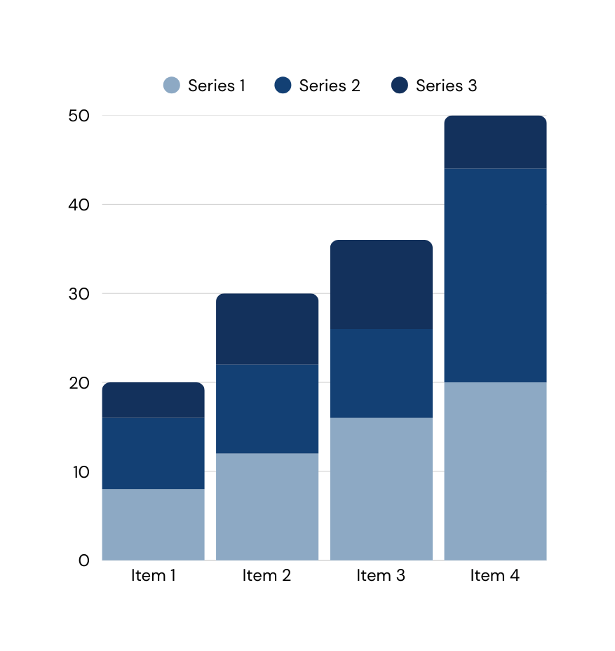
Deskripsi Umum Desain Sistem
Gambaran Desain UMKOne
Sistem berbasis aplikasi
Terintegrasi antara data dan laporan
Dirancang sederhana sesuai karakteristik UMKM

Slide 13
Tujuan Manajemen Proyek
Perencanaan Proyek
Mengatur proses pengembangan sistem
Menjaga proyek sesuai waktu dan tujuan
Mengelola risiko proyek

Slide 14
Struktur Tim Proyek
Pembagian Peran Tim
Project Manager
System Analyst
Database Engineer
UI/UX

Slide 15
ARSITEKTUR SISTEM
Struktur Sistem :
Arsitektur client–server
Aplikasi sebagai client
Database sebagai pusat data

Slide 16
Perencanaan Waktu
Tahapan Proyek
Analisis kebutuhan
Perancangan sistem
Implementasi
Pengujian
Dokumentasi

Slide 17
ENTITY RELATIONSHIP DIAGRAM (ERD)
Struktur Database
Entitas
User
Produk
Bahan dan Biaya
HPP
Laporan

Slide 18
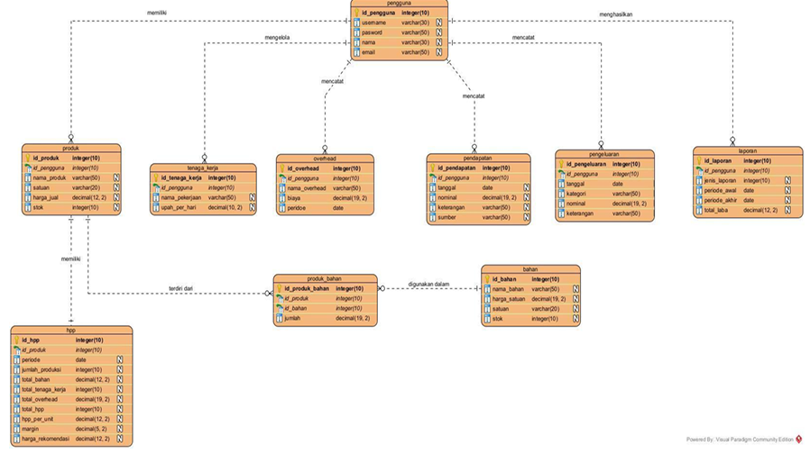
ENTITY RELATIONSHIP DIAGRAM (ERD)

Slide 19

Manajemen Risiko
Risiko yang Diantisipasi
Perubahan kebutuhan
Keterbatasan waktu
Kesalahan desain

Slide 20
Pengujian Sistem
Strategi Pengujian
Pengujian fungsi utama
Validasi hasil HPP
Memastikan sistem sesuai SRS

Slide 21
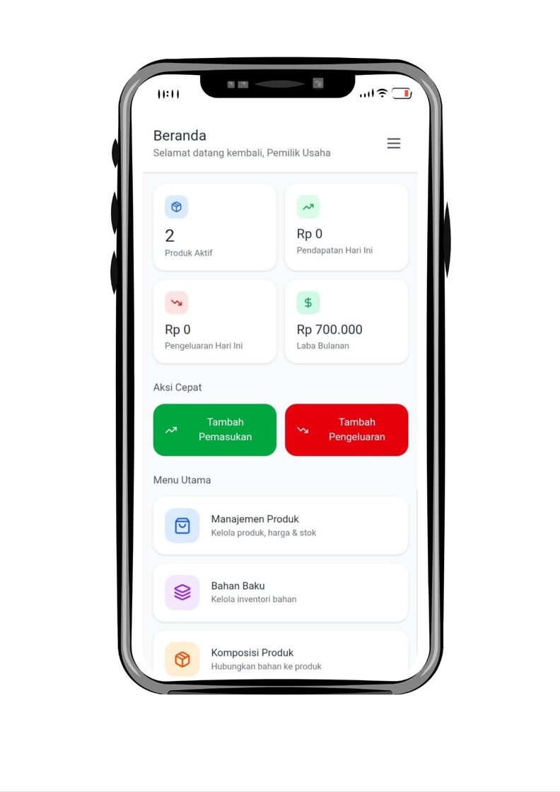
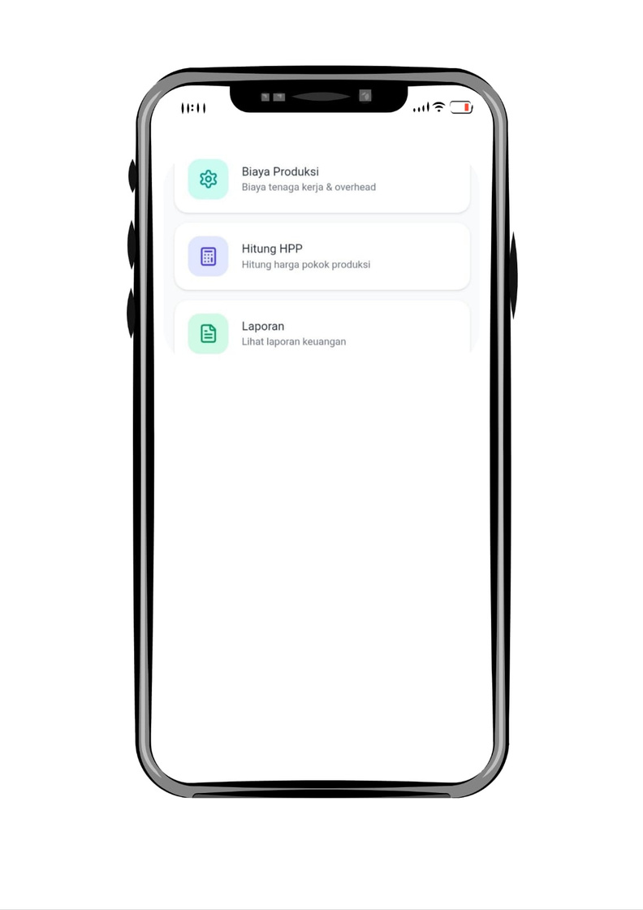
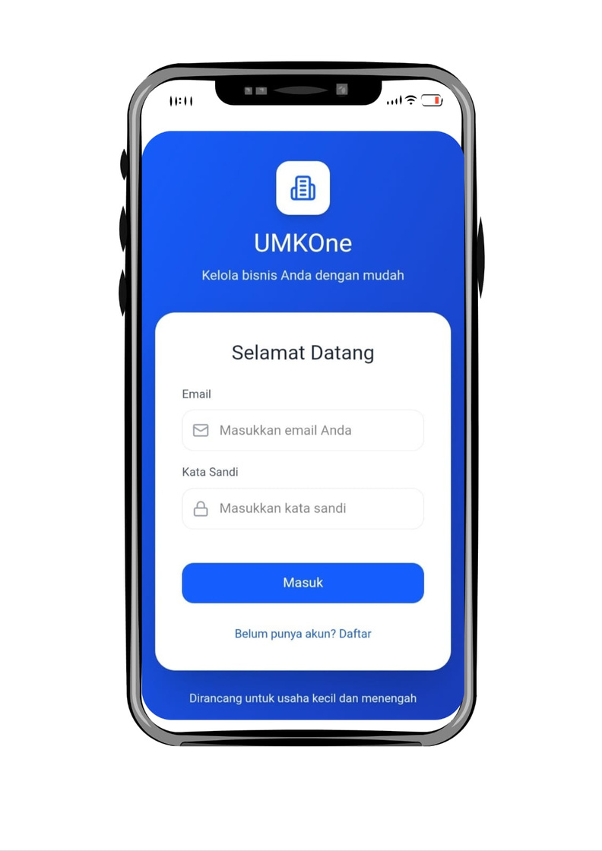
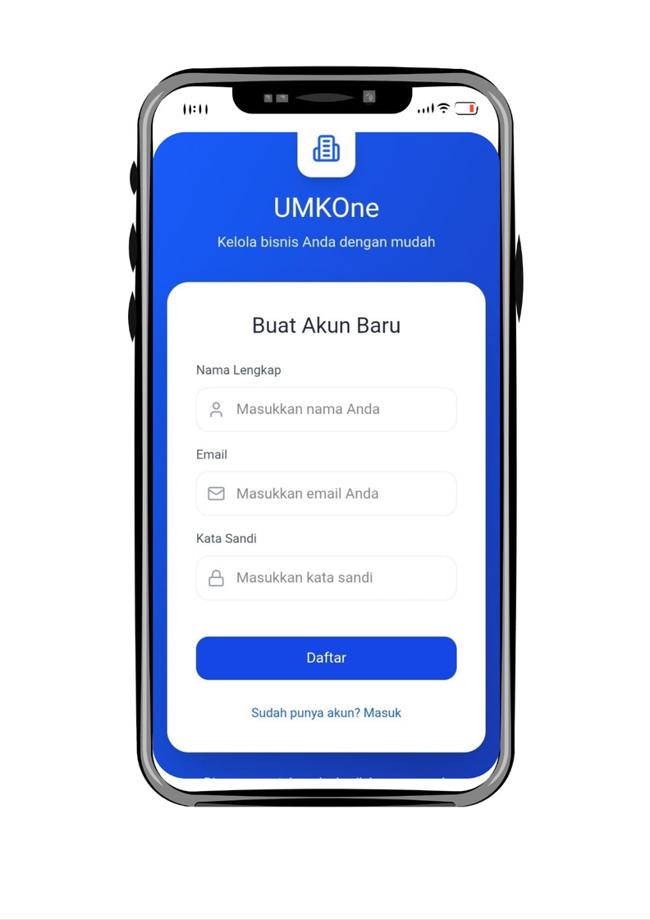
Desain Antarmuka
Rancangan Tampilan Sistem
• Halaman Login
• Halaman Beranda

Slide 22
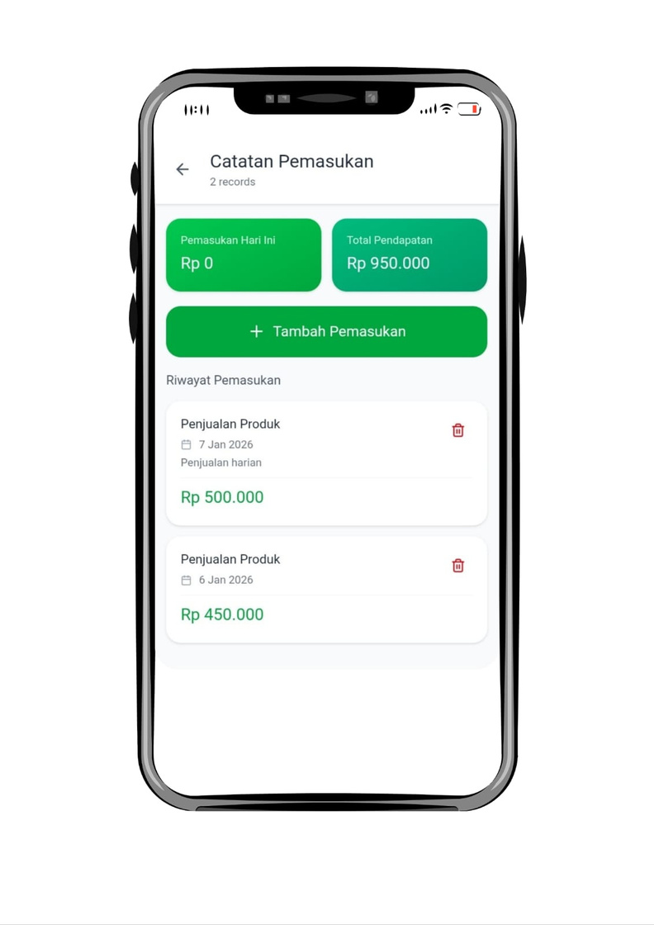
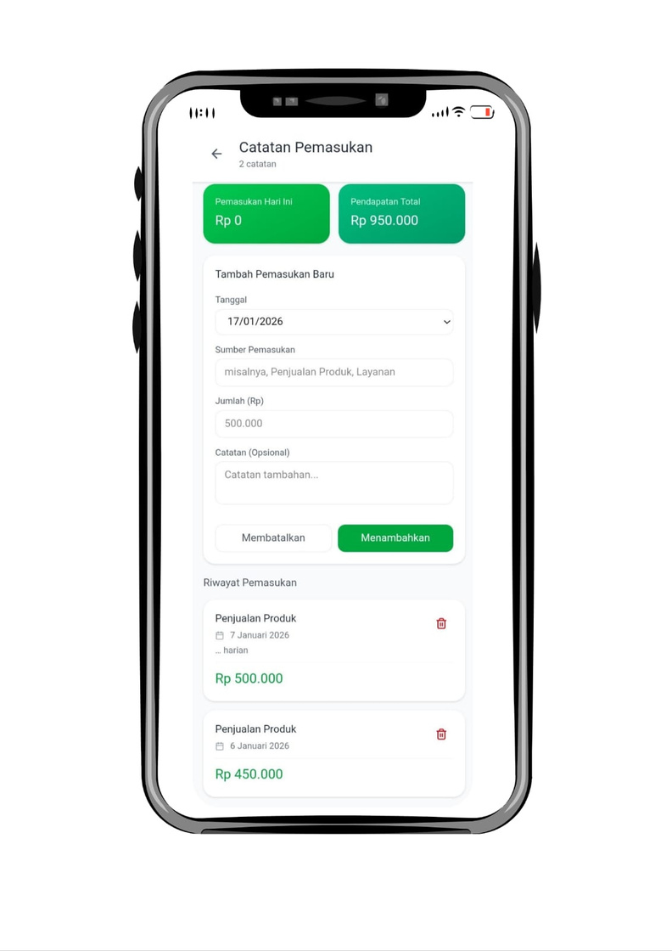
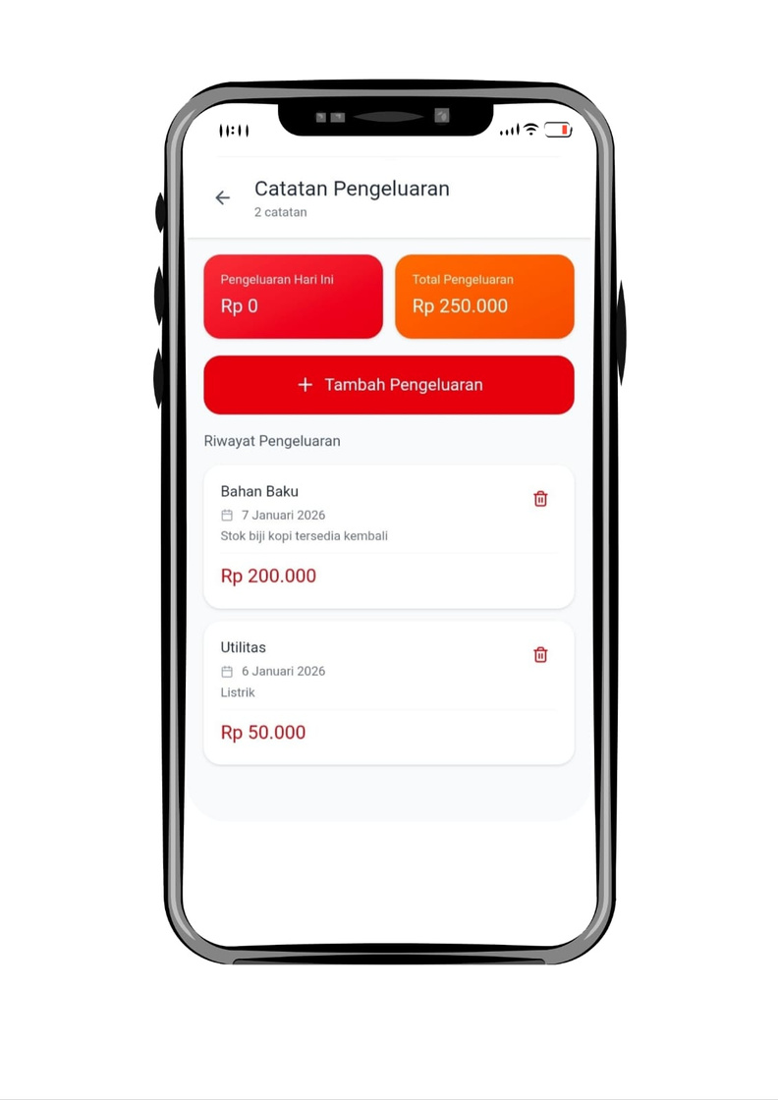
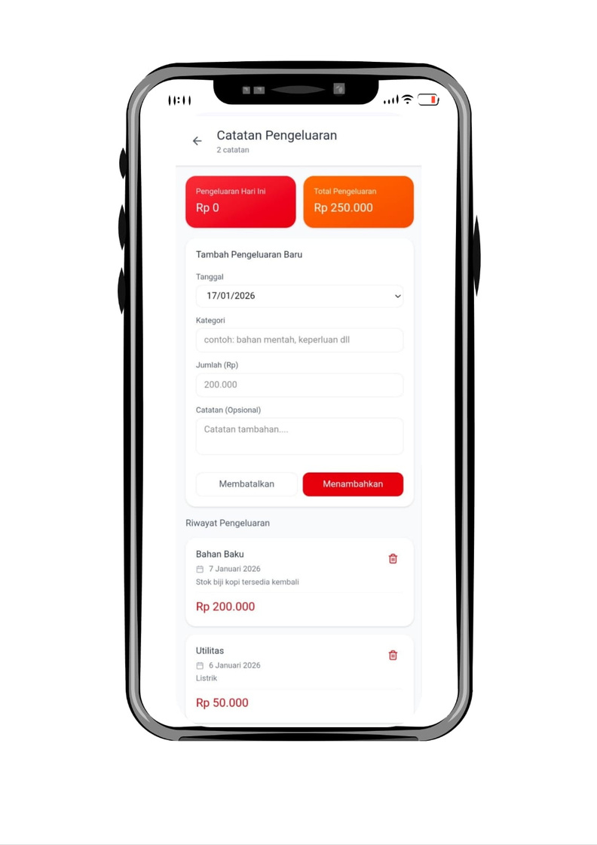
Desain Antarmuka
Rancangan Tampilan Sistem
• Catatan Pemasukan
• Halaman Beranda

Slide 23
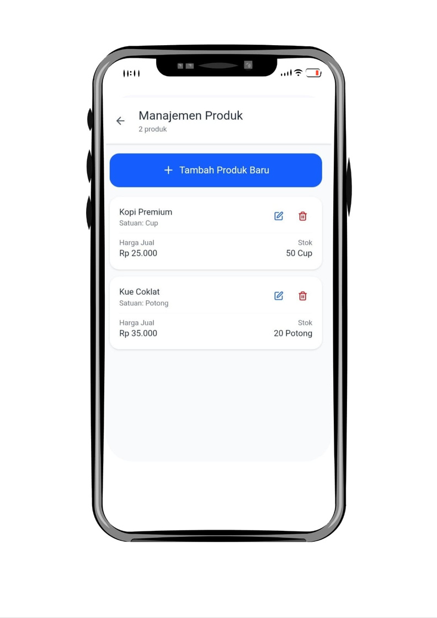
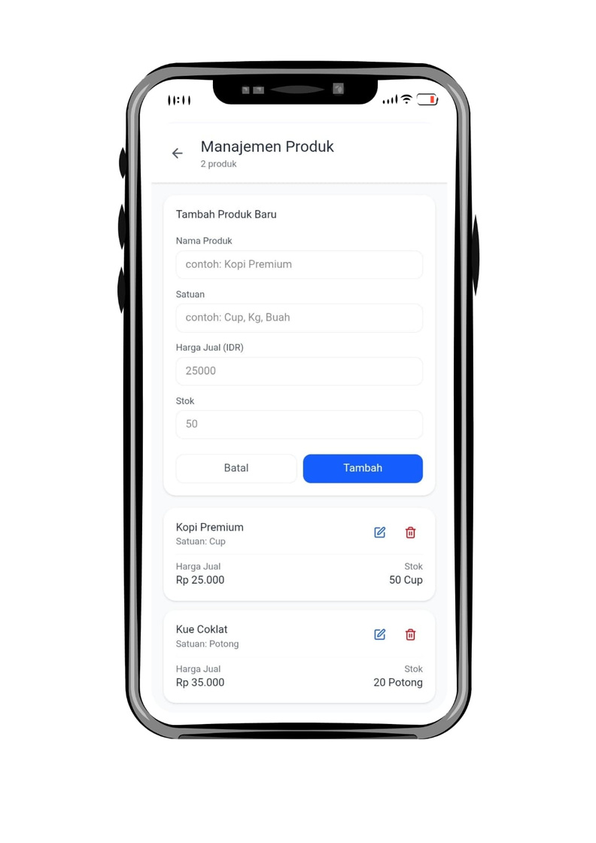
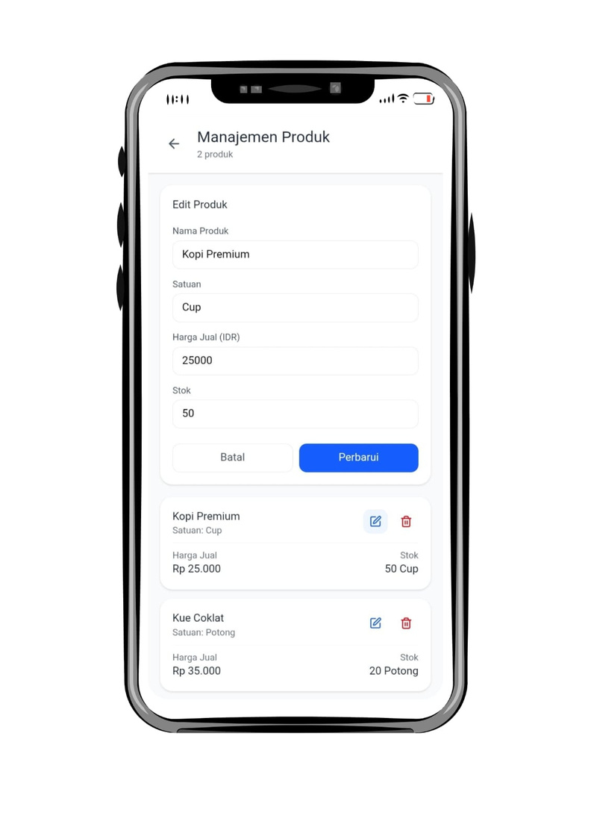
Desain Antarmuka
Rancangan Tampilan Sistem
• Manajemen Produk

Slide 24
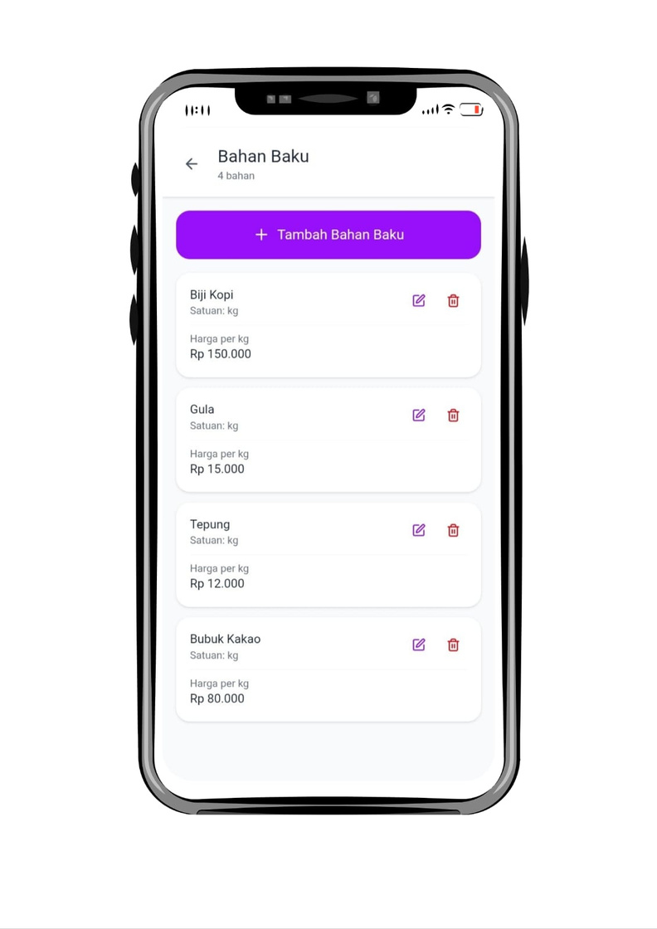
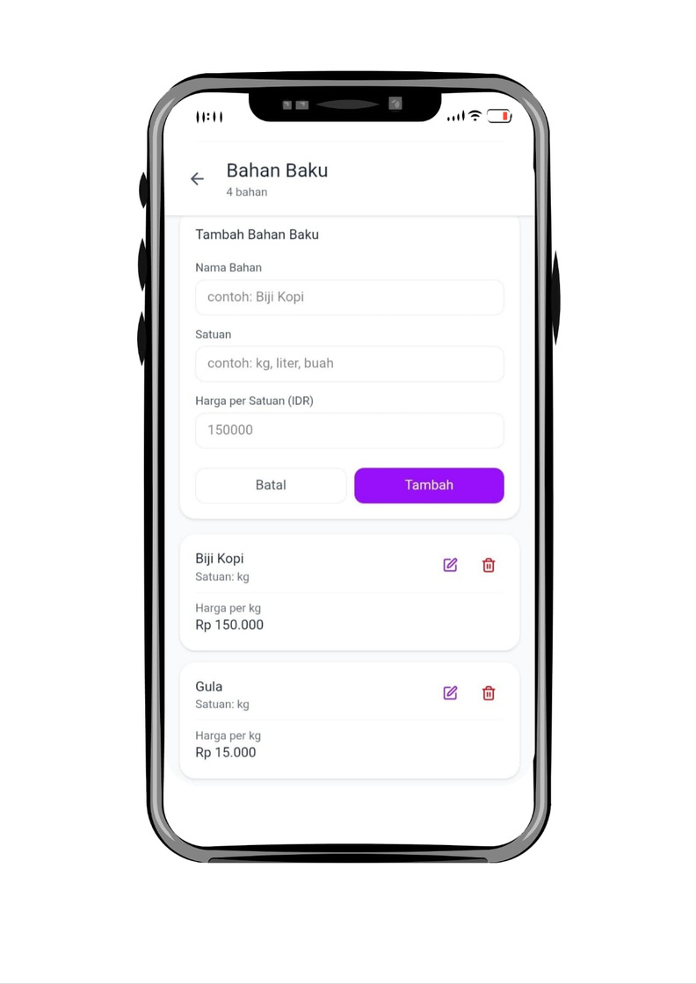
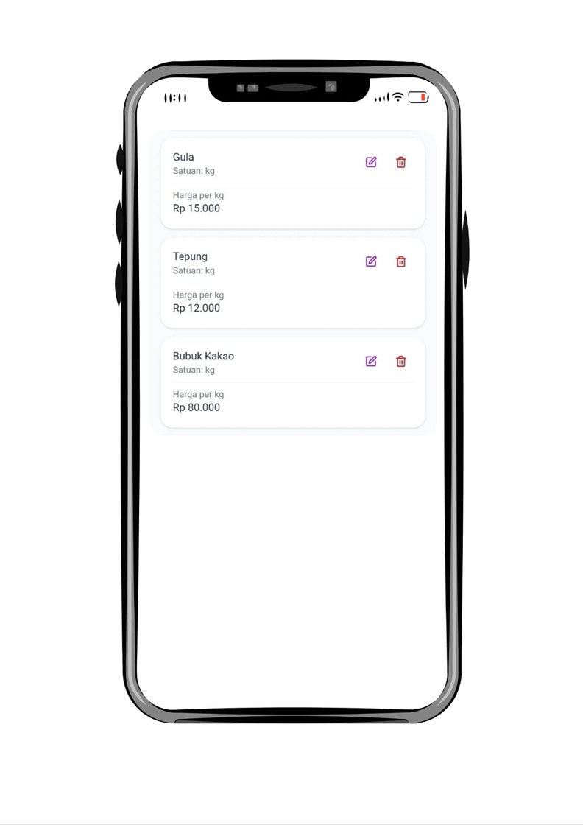
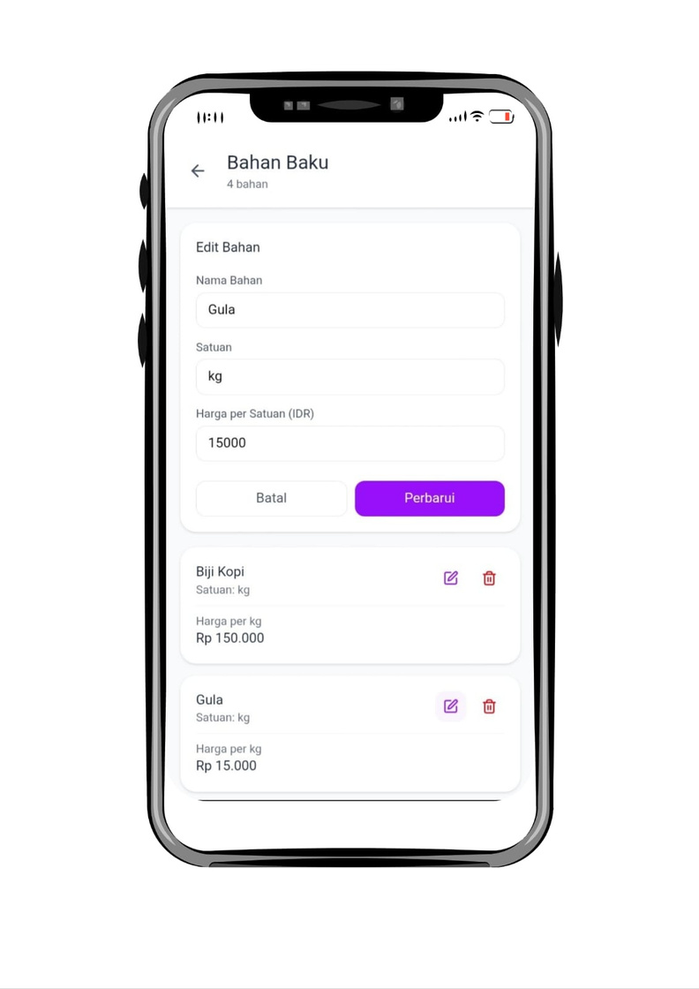
Desain Antarmuka
Rancangan Tampilan Sistem
• Bahan Baku

Slide 25
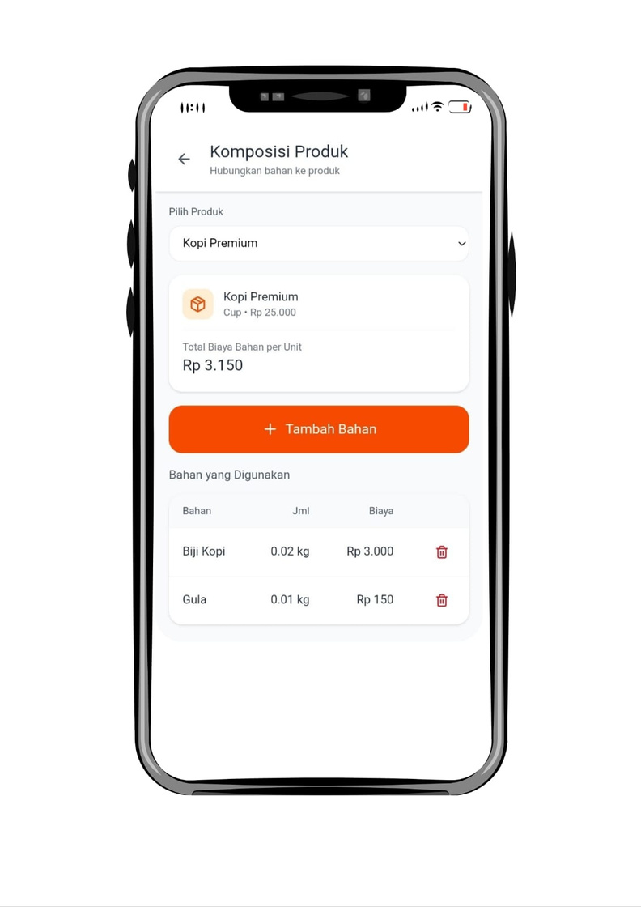
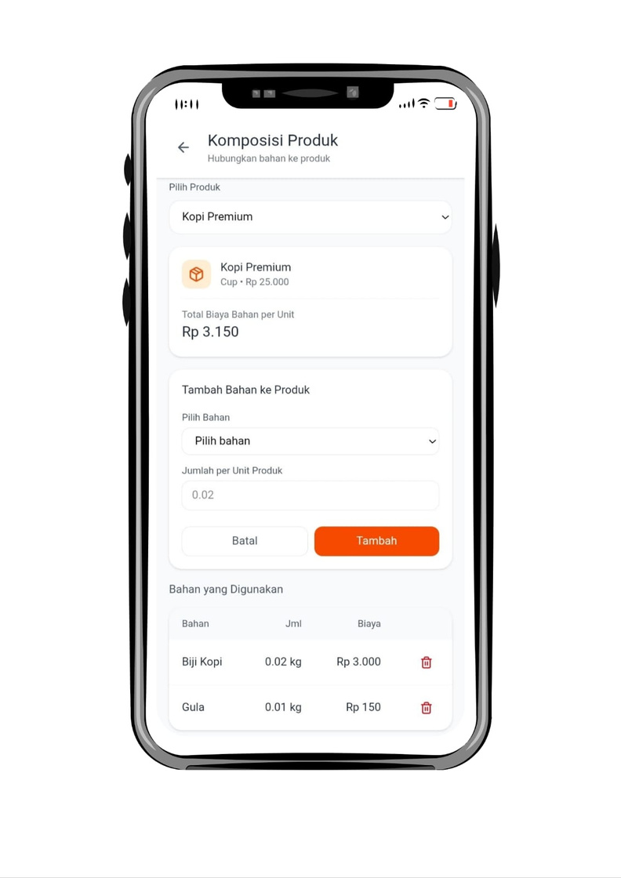
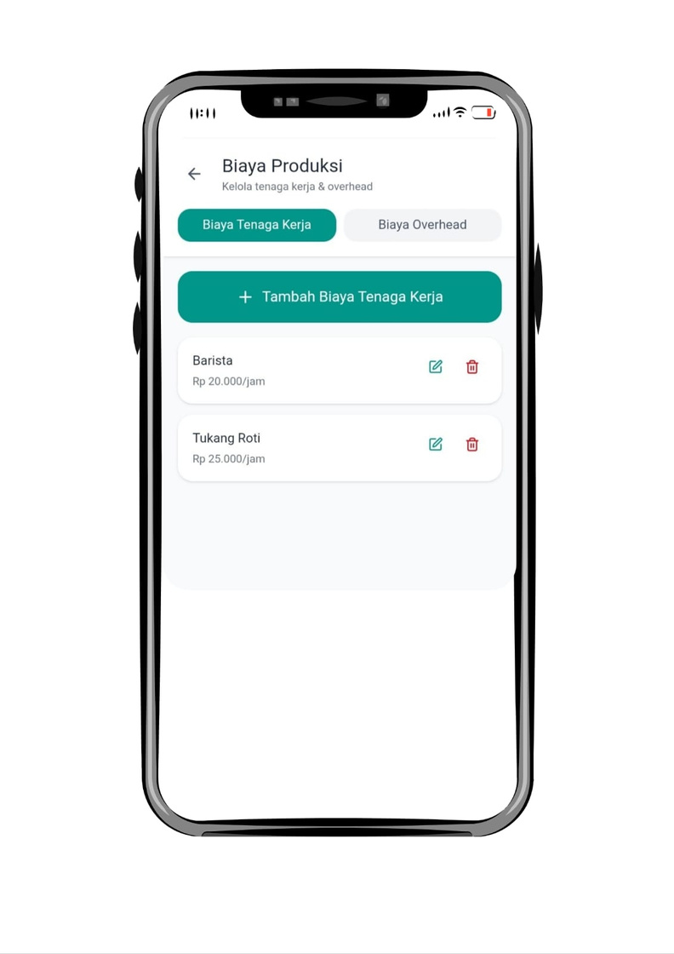
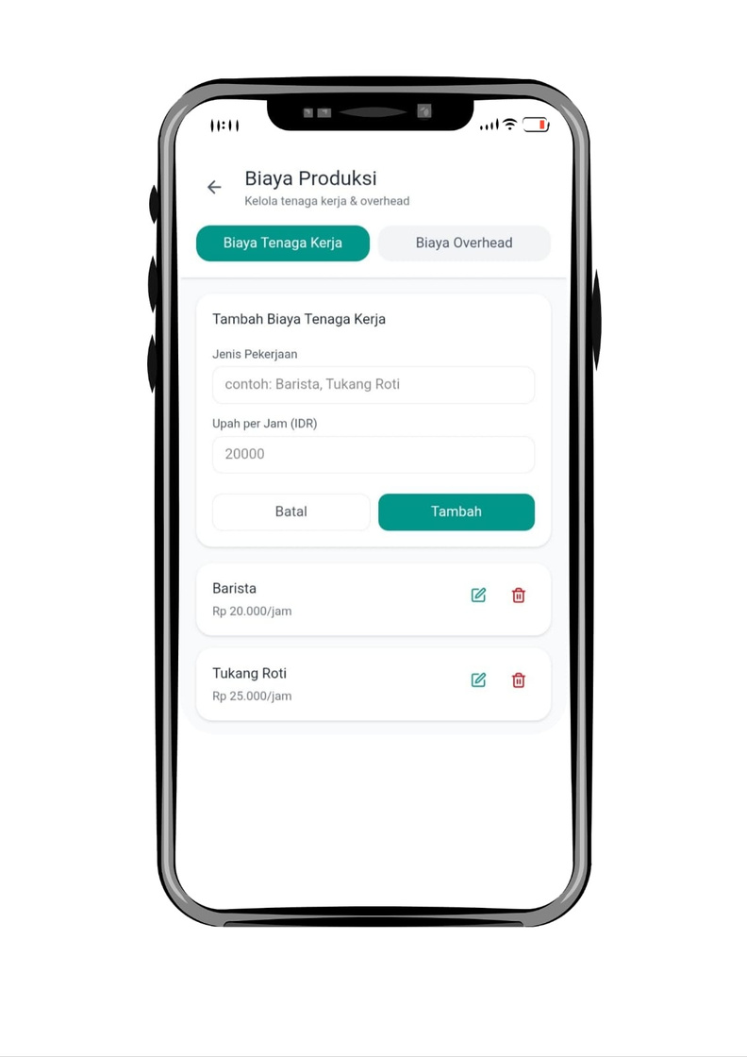
Desain Antarmuka
Rancangan Tampilan Sistem
• Komposisi Produk
• Biaya Produksi

Slide 26
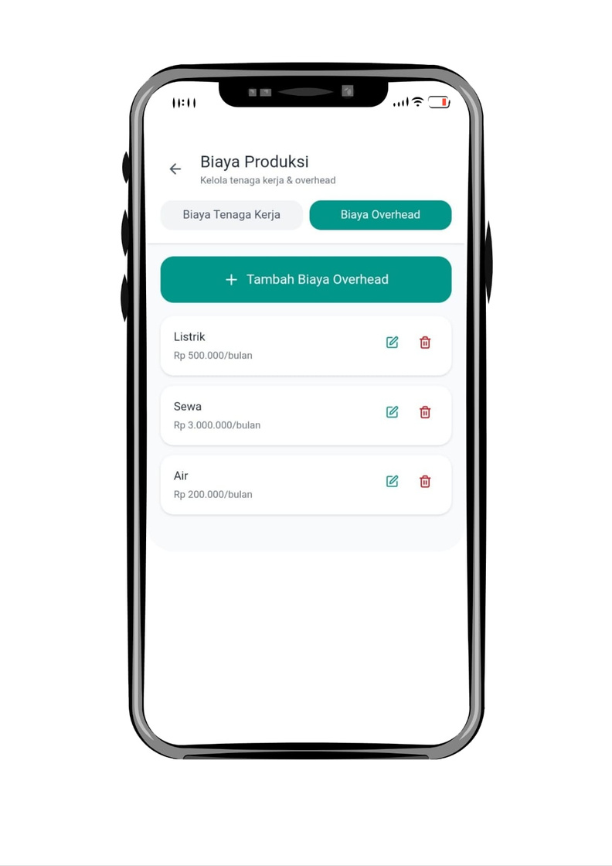
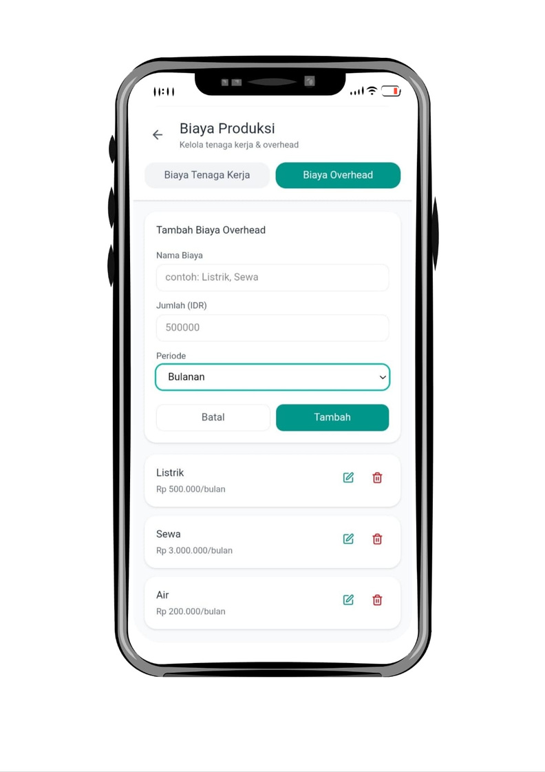
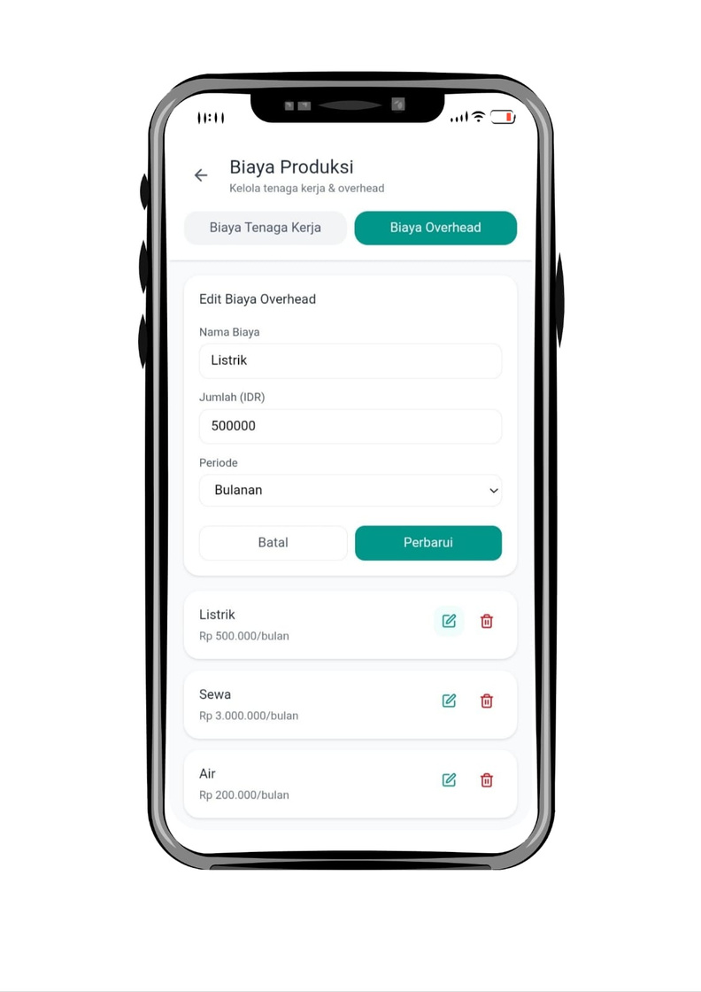
Desain Antarmuka
Rancangan Tampilan Sistem
• Biaya Produksi

Slide 27
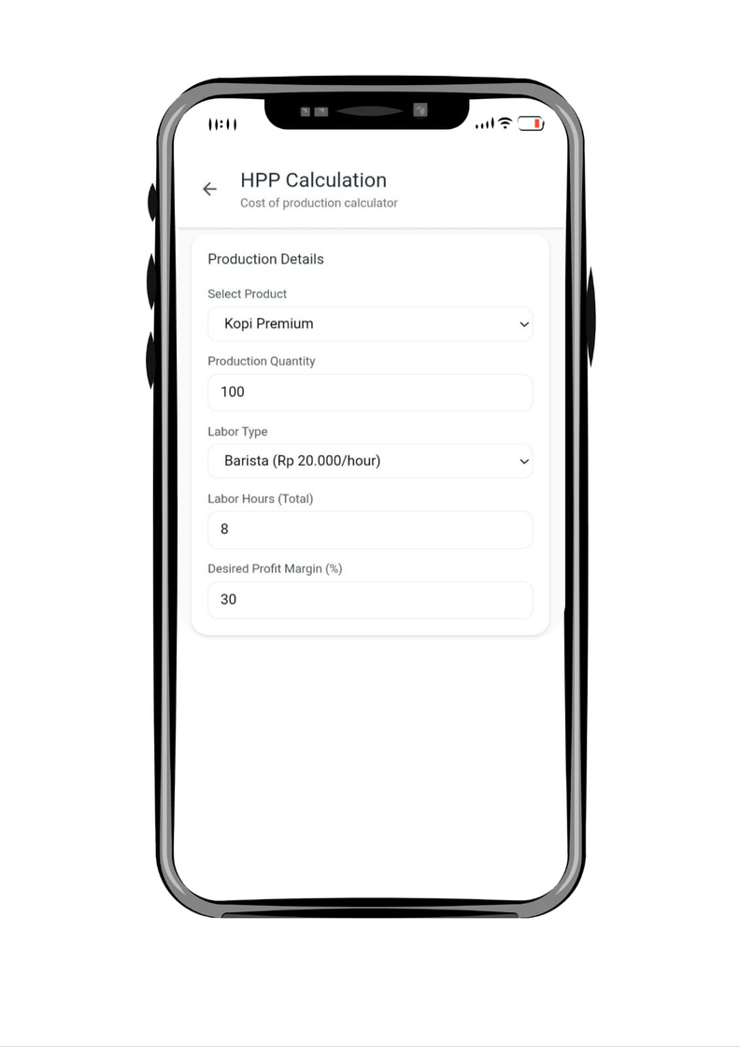
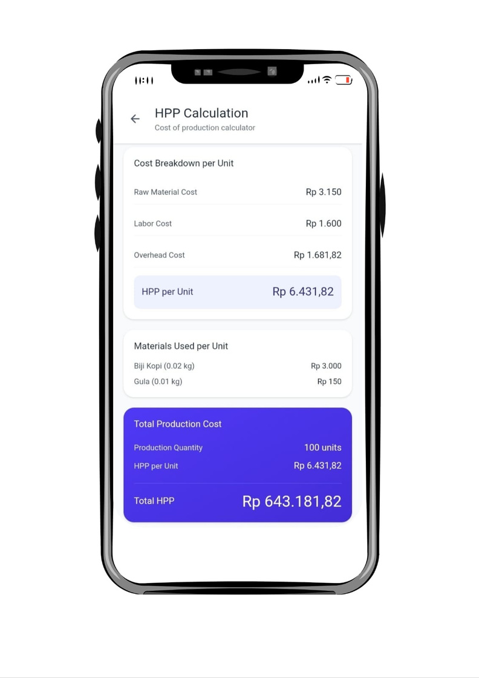
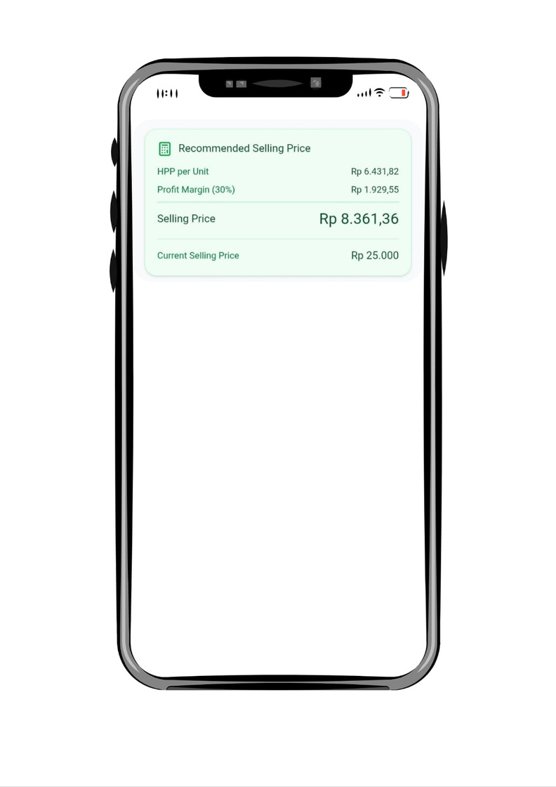
Desain Antarmuka
Rancangan Tampilan Sistem
• HPP Calculation

Slide 28
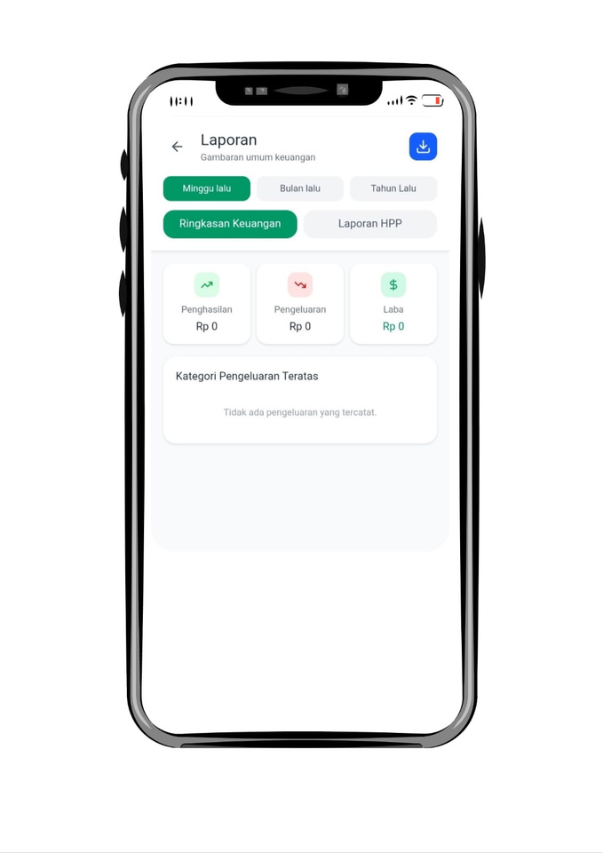
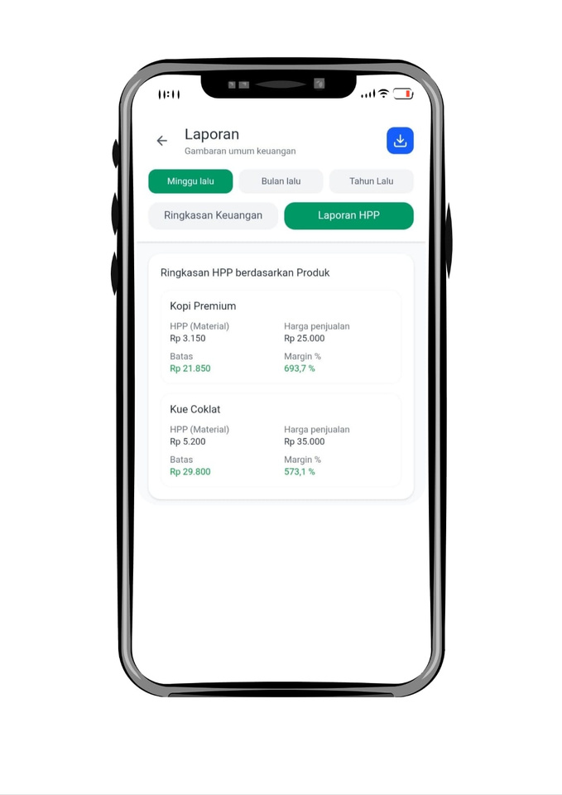
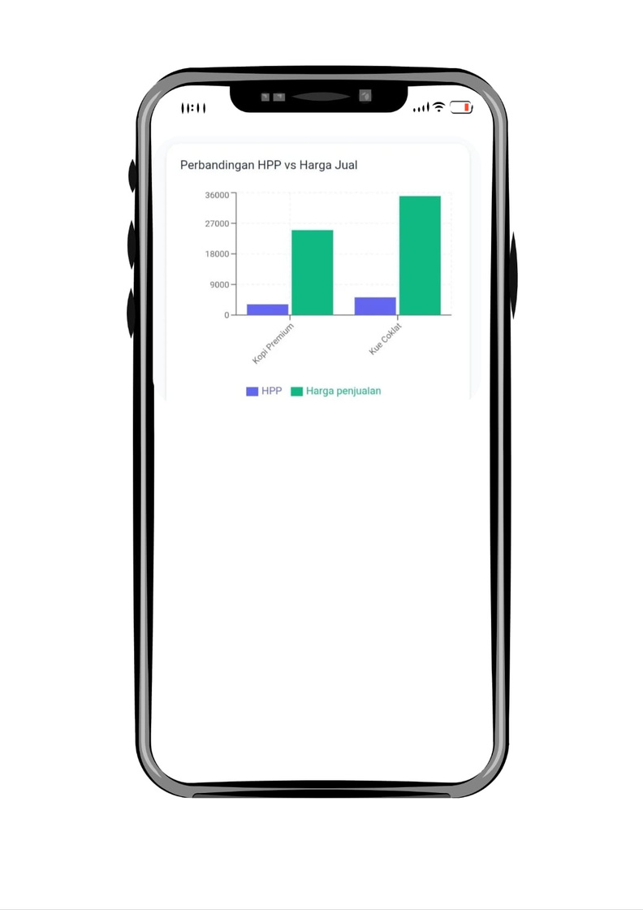
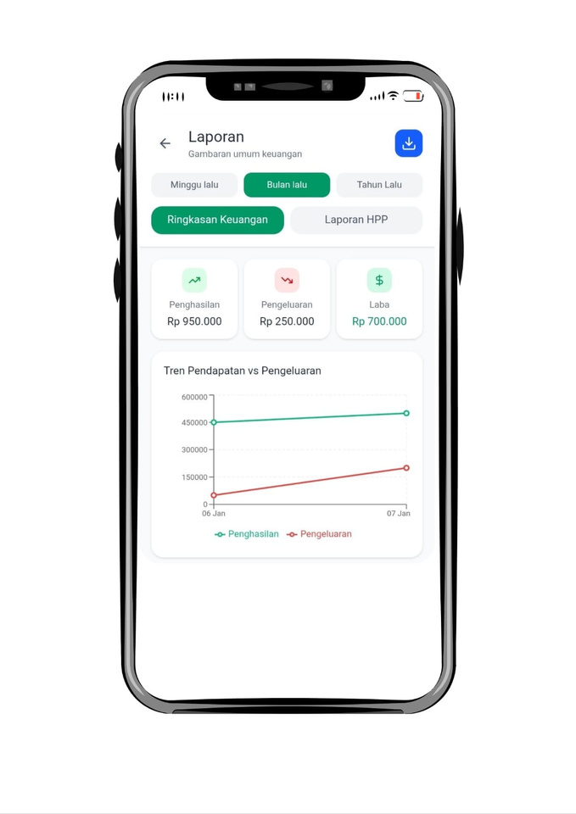
Desain Antarmuka
Rancangan Tampilan Sistem
• Laporan

Slide 29
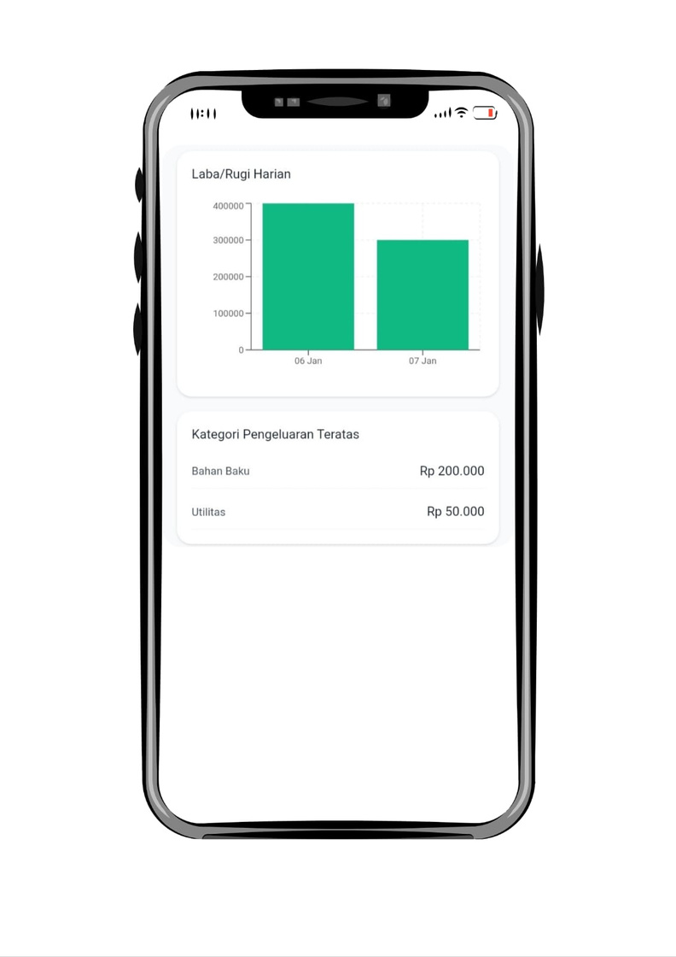
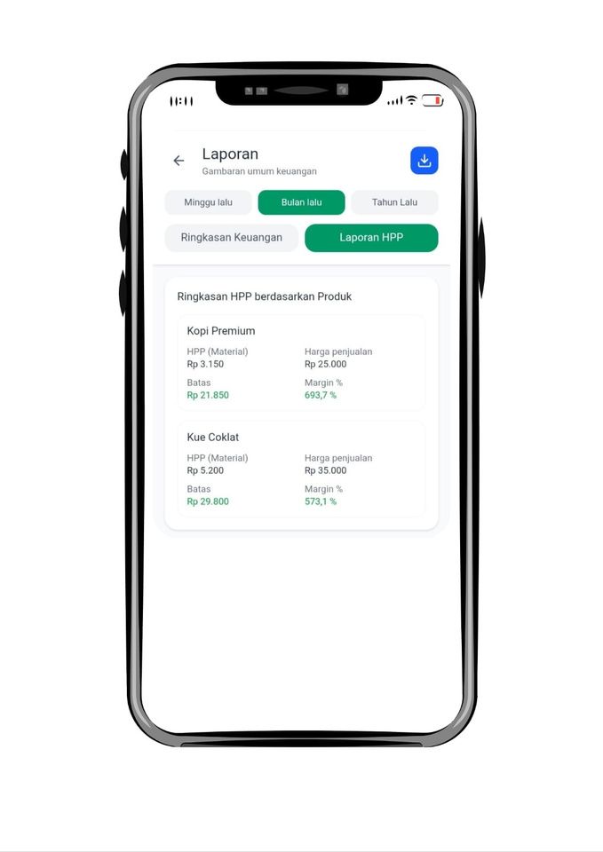
Desain Antarmuka
Rancangan Tampilan Sistem
• Laporan

Slide 30
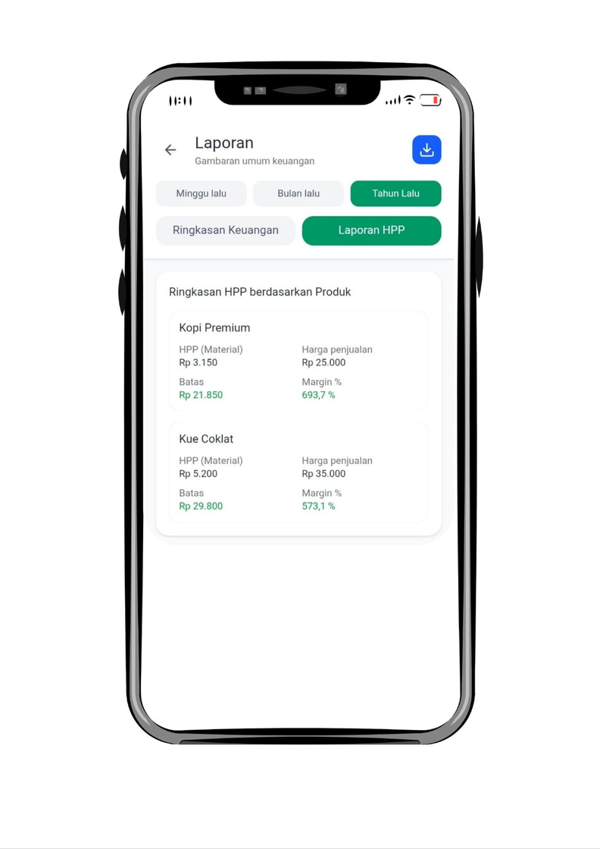
Desain Antarmuka
Rancangan Tampilan Sistem
• Laporan

Slide 31
DIAGRAM UML
Unified Modeling Language (UML)
UML digunakan untuk memvisualisasikan kebutuhan dan desain sistem
Diagram UML membantu memahami interaksi, alur, dan struktur sistem
UML menjadi penghubung antara SRS, SDD, dan pengujian sistem

Slide 32
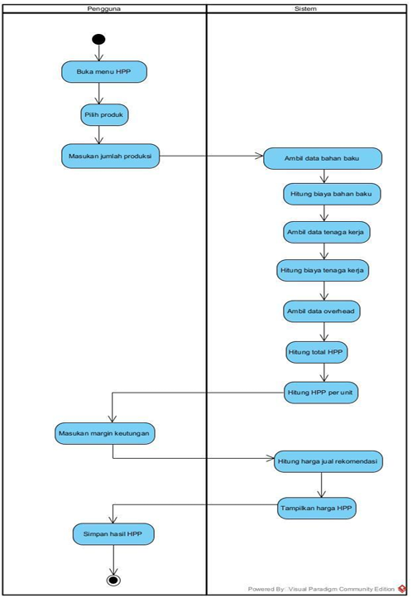
ACTIVITY DIAGRAM
Alur Aktivitas Sistem
Pengguna login ke sistem
Menginput data produk dan biaya
Sistem memproses perhitungan HPP
Sistem menampilkan hasil dan laporan
Activity Diagram menunjukkan alur kerja sistem dari awal hingga akhir.

Slide 33
ACTIVITY DIAGRAM
Alur Aktivitas Sistem
Pengguna login ke sistem
Menginput data produk dan biaya
Sistem memproses perhitungan HPP
Sistem menampilkan hasil dan laporan
Activity Diagram menunjukkan alur kerja sistem dari awal hingga akhir.

Slide 34
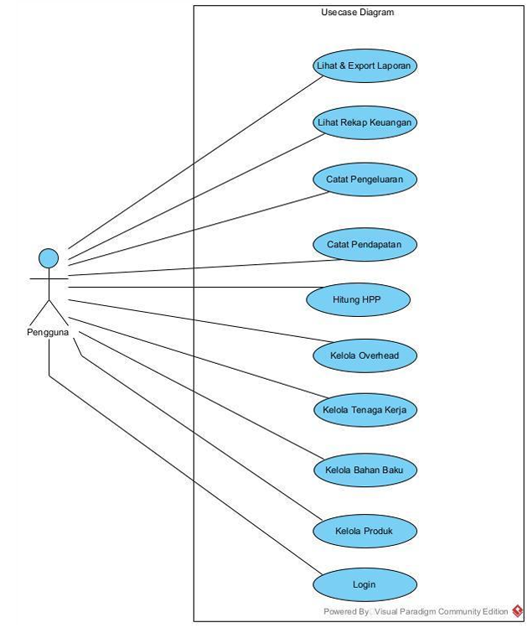
USECASE DIAGRAM(UML)
Kebutuhan Fungsional Sistem
Aktor utama: Pemilik UMKM
Use case meliputi:
Login sistem
Kelola produk dan bahan baku
Input biaya produksi
Hitung HPP
Lihat laporan keuangan
Use Case Diagram menggambarkan kebutuhan sistem dari sudut pandang pengguna.

Slide 35
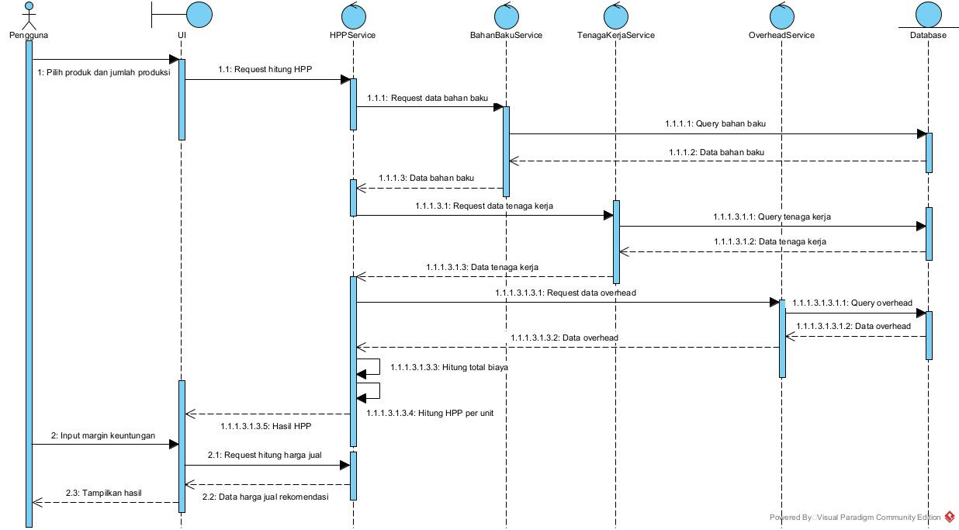
SEQUENCE DIAGRAM (UML)

Slide 36
SEQUENCE DIAGRAM (UML)
Urutan Interaksi Sistem
User mengirim input data
Sistem memproses data
Sistem menyimpan data ke database
Sistem mengirimkan hasil ke user
Sequence Diagram menjelaskan urutan komunikasi antar komponen sistem.

Slide 37
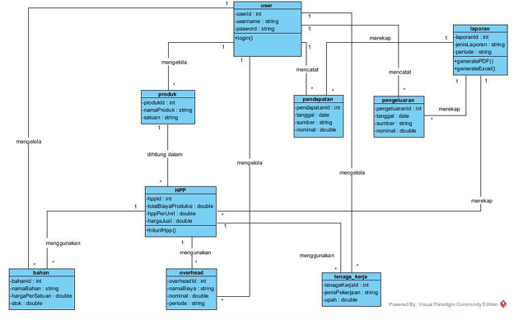
CLASS DIAGRAM (UML)
Struktur Class Diagram
Kelas User
Kelas Produk
Kelas Bahan
Kelas Biaya
Kelas HPP
Kelas Laporan
Class Diagram menggambarkan struktur data dan relasi dalam sistem UMKOne.

Slide 38
kesimpulan
Proyek UMKOne dirancang secara terstruktur
SRS, SDD, dan SPMP saling terintegrasi
Sistem siap dikembangkan dan diimplementasikan

